Slide 1

MetricFlow SQA: UARGFlow y Estudio de mercado
Presentado por:
Ezequiel Mansilla
Fabricio Nuñez
Santiago Pacheco
Lorenzo Teppa
Malcom Salazar

Slide 2
ESTANDARES Y METRICAS DE CALIDAD
Fabricio
Estándar de calidad | Métrica de calidad | Cómo se calcula / fórmula | Para qué sirve (objetivo) | Categoría de tarea/actividad | Fase RUP para comenzar evaluación
ISO/IEC 25000 (SQuaRE) | Tasa de cambio de código (%) | (Líneas modificadas / líneas totales) * 100 | Evaluar estabilidad y riesgo de introducir errores | Gestión de configuración | Construcción

Slide 3
Contenido
01
02
Estudio de Mercado
UARGFlow
03
Modelo de Dominio
04
Avances

Slide 4

¿Qué es MetricFlow SQA?
MetricFlow SQA es un software para llevar registro, seguimiento y análisis de las métricas de calidad durante las iteraciones en los proyectos.
Garantizando el cumplimiento de estándares de calidad definidos en el plan SQA.

Slide 5



SOBRE UARGFLOW
Aplicación básica web responsiva
Base para la generación
de un estándar
API Google para registro de usuarios
Lenguaje de programación

Slide 6
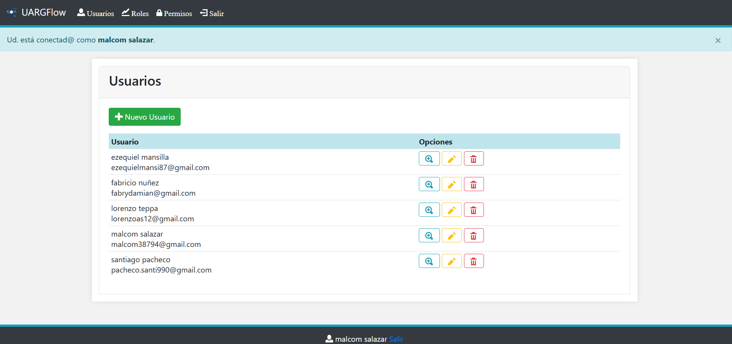
ALTA DE USUARIOS

Slide 7
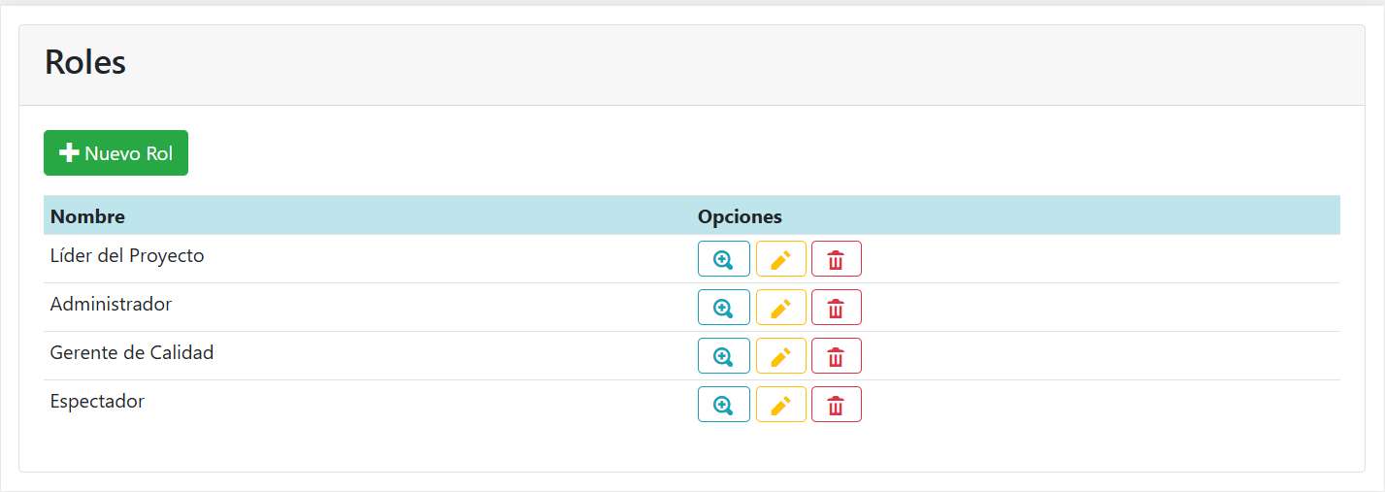
ROLES

Slide 8

CONTROL DE VERSIONES

Slide 9
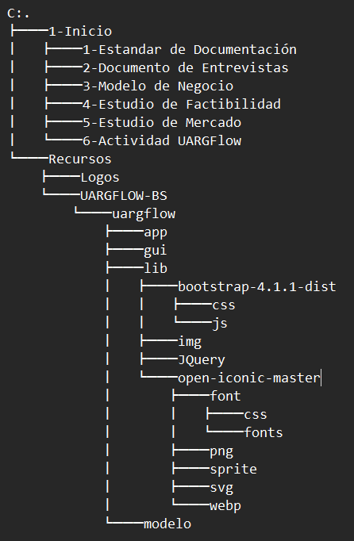
ORGANIZACIÓN DEL REPOSITORIO

Slide 10
FLUJO DE TRABAJO: RAMAS Y PR
Clonar el repositorio en máquina local
Crear rama personal desde develop
Trabajar en rama personal
Confirmar y subir cambios (rama personal)
Crear Pull Request en GitHub (fusión de rama personal con develop)
Revisión de la PR
Rechazada
Aprobada
Eliminar rama personal de repositorio remoto
Fusión a develop

Slide 11
DUDAS
¿Qué rol tiene la responsabilidad principal de cargar y modificar métricas de calidad?

Slide 12
DUDAS
¿El rol de administrador tiene los mismos privilegios que el líder de proyecto?

Slide 13
DUDAS
Caso de uso 1 - Gestionar Usuarios:
El administrador puede registrar nuevos usuarios ingresando su nombre, correo electrónico y rol inicial, modificar los datos y roles asignados a los usuarios, y deshabilitar o eliminar usuarios existentes.
CU2 - Crear Usuario.
CU3 - Modificar Usuario.
CU4 - Eliminar Usuario.

Slide 14




Estudio de Mercado
Identificación de las siguientes herramientas:

Slide 15
QmKey
Mencionar alguna carac:
Texto de ejemplo

Slide 16
Caracteristicas a tener en cuenta
Ver otras caract.
Enfoque multinorma
Saturn besteht aus
Jupiter ist der größte aller Planeten!

Slide 17
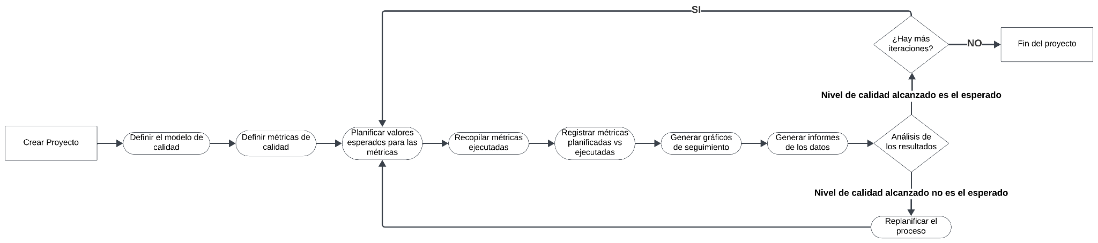
MODELO DE DOMINIO

Slide 18
DUDAS
¿Qué rol tiene la responsabilidad principal de cargar y modificar métricas de calidad?

Slide 19
DUDAS
Caso de uso 1 - Gestionar Usuarios:
El administrador puede registrar nuevos usuarios ingresando su nombre, correo electrónico y rol inicial, modificar los datos y roles asignados a los usuarios, y deshabilitar o eliminar usuarios existentes.
CU2 - Crear Usuario.
CU3 - Modificar Usuario.
CU4 - Eliminar Usuario.

Slide 20
¡Muchas
gracias!

Slide 21
Wow!
In diesem Teil der Präsentation kannst du dich vorstellen, deine E-Mail-Adresse schreiben...

Slide 22
Projektplan
01
Gib hier einen Untertitel ein, wenn du es brauchst

Slide 23
Über das
Projekt
Hier kannst du eine kurze Beschreibung des Themas geben, über das du sprechen möchtest. Wenn du zum Beispiel über den Merkur sprechen willst, könntest du sagen, dass er der kleinste Planet im gesamten Sonnensystem ist

Slide 24
—Jemand Berühmt
„Dies ist ein Zitat, Worte voller Weisheit, die jemand Wichtiges gesagt hat und die den Leser inspirieren können.”

Slide 25
SOBRE UARGFLOW
Aplicación básica web responsiva
Base para la generación
de un estándar
API Google para registro de usuarios
Lenguaje de programación

Slide 26

Bilder sind leichter zu verstehen
Bilder zeigen große Datenmengen, also denke daran: verwende ein Bild statt eines langen Textes

Slide 27
Wir sind Hier
Wir wollen aber hier sein
Der Merkur ist der sonnennächste Planet und der kleinste im Sonnensystem. Der Name dieses Planeten hat nichts mit dem flüssigen Metall zu tun
Die Venus hat einen schönen Namen und ist der zweite Planet von der Sonne. Sie ist fast so groß wie die Erde. Die Venus ist das zweithellste Objekt des Sonnensystems

Slide 28
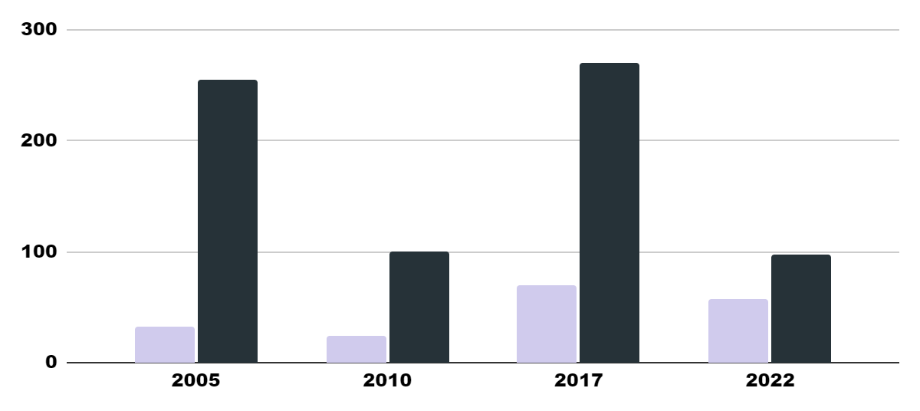
KPI-Dashboard
Merkur
Der Merkur ist der sonnennächste Planet
Saturn
Es besteht aus Wasserstoff und Helium
Folge dem Link in das Diagramm, um die Daten zu ändern und füge dann das neue hier ein. Für mehr Infos, klicke hier
35.00€
30 tage
7 orte
77
Normaler Preis
Laufzeit
Unsere Filiale
Lagerbestände

Slide 29
Statusbericht
 | Produkt | Beschr. | Status
Task 1 | Merkur | Merkur ist der sonnennächste Planet
Task 2 | Venus | Die Venus ist extrem warm, wärmer als Merkur
Task 3 | Mars | Obwohl er rot ist, ist der Mars sehr kalt
80%
20%
50%

Slide 30
25%
50%
75%
Saturn ist ein Gasriese mit Ringen
Jupiter ist der größte Planet von allen
Merkur ist der kleinste Planet

Slide 31
150.000
Der Neptun ist der sonnenfernste Planet

Slide 32

Ein Bild sagt mehr als tausend Worte

Slide 33
Hier hast du eine Karte
Merkur
Der Merkur ist der sonnennächste Planet und der kleinste
Mars
Obwohl er rot ist, ist der Mars eigentlich sehr kalt. Er hat zwei Monde!

Slide 34

Desktop Mockup
Du kannst das Bild auf dem Bildschirm durch dein eigenes Werk ersetzen. Rechtsklick einfach darauf und wähle „Bild ersetzen"

Slide 35
Danke!
Gibt es noch Fragen?
addyouremail@freepik.com
+91 620 421 838
yourcompany.com
Please keep this slide for attribution

Slide 36
Alternative Ressourcen
Hier ist eine Auswahl an alternativen Ressourcen im gleichen Stil wie diese Vorlage
Vektoren:
Documents Cartoon Illustrations
Shared workspace Cartoon Illustrations
Internship Cartoon Illustrations
Content team Cartoon Illustrations

Slide 37
Ressourcen
Haben dir die Ressourcen auf dieser Vorlage gefallen? Erhalte sie kostenlos auf unseren anderen Webseiten:
Vektoren:
Business analytics Cartoon Illustrations
Team spirit Cartoon Illustrations
Good team Cartoon Illustrations
Collab Cartoon Illustrations
Co-workers Cartoon Illustrations
Smart home Cartoon Illustrations
Data report Isometric Illustrations
Developer activity Cartoon Illustrations
Digital transformation Cartoon Illustrations
Digital tools Cartoon Illustrations
Digital lifestyle Cartoon Illustrations
Photos:
Medium shot people working together
Industrial designer working on 3d model

Slide 38
Instructions for use
If you have a free account, in order to use this template, you must credit Slidesgo by keeping the Thanks slide. Please refer to the next slide to read the instructions for premium users.
As a Free user, you are allowed to:
- Modify this template.
- Use it for both personal and commercial projects.
You are not allowed to:
- Sublicense, sell or rent any of Slidesgo Content (or a modified version of Slidesgo Content).
- Distribute Slidesgo Content unless it has been expressly authorized by Slidesgo.
- Include Slidesgo Content in an online or offline database or file.
- Offer Slidesgo templates (or modified versions of Slidesgo templates) for download.
- Acquire the copyright of Slidesgo Content.
For more information about editing slides, please read our FAQs or visit Slidesgo School:
https://slidesgo.com/faqs and https://slidesgo.com/slidesgo-school

Slide 39
Instructions for use (premium users)
As a Premium user, you can use this template without attributing Slidesgo or keeping the "Thanks" slide.
You are allowed to:
Modify this template.
Use it for both personal and commercial purposes.
Hide or delete the “Thanks” slide and the mention to Slidesgo in the credits.
Share this template in an editable format with people who are not part of your team.
You are not allowed to:
Sublicense, sell or rent this Slidesgo Template (or a modified version of this Slidesgo Template).
Distribute this Slidesgo Template (or a modified version of this Slidesgo Template) or include it in a database or in any other product or service that offers downloadable images, icons or presentations that may be subject to distribution or resale.
Use any of the elements that are part of this Slidesgo Template in an isolated and separated way from this Template.
Register any of the elements that are part of this template as a trademark or logo, or register it as a work in an intellectual property registry or similar.
For more information about editing slides, please read our FAQs or visit Slidesgo School:
https://slidesgo.com/faqs and https://slidesgo.com/slidesgo-school

Slide 40
Fonts & colors used
This presentation has been made using the following fonts:
Fira Sans Extra Condensed
(https://fonts.google.com/specimen/Space+Grotesk)
Archivo
(https://fonts.google.com/specimen/Archivo)
#000000
#ffffff
#d0cbed
#6453c2
#50429b
#515b60
#263238
#969697

Slide 41

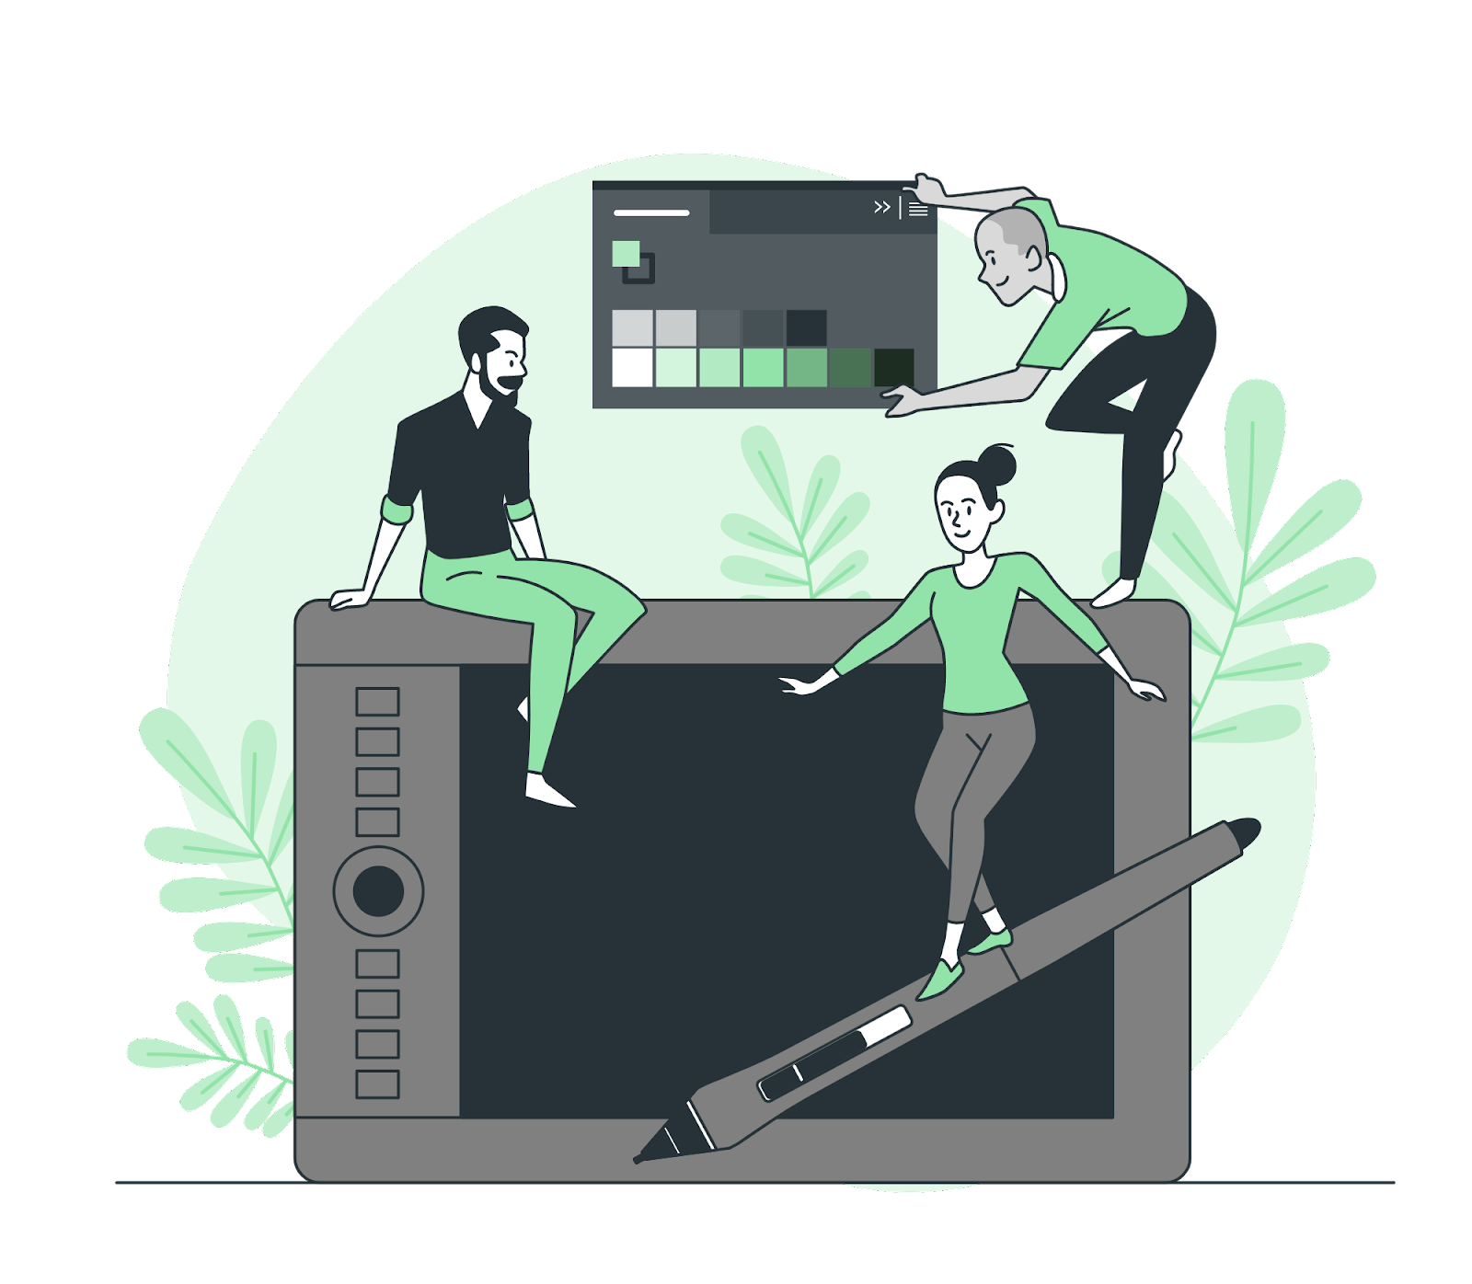



Storyset
Create your Story with our illustrated concepts. Choose the style you like the most, edit its colors, pick the background and layers you want to show and bring them to life with the animator panel! It will boost your presentation. Check out how it works.
Pana
Amico
Bro
Rafiki
Cuate

Slide 42
Use our editable graphic resources...
You can easily resize these resources without losing quality. To change the color, just ungroup the resource and click on the object you want to change. Then, click on the paint bucket and select the color you want. Group the resource again when you’re done. You can also look for more infographics on Slidesgo.

Slide 45
JANUARY
FEBRUARY
MARCH
APRIL
MAY
JUNE
PHASE 1
Task 1
Task 2
PHASE 2
Task 1
Task 2
JANUARY
FEBRUARY
MARCH
APRIL
PHASE 1
Task 1
Task 2

Slide 48
...and our sets of editable icons
You can resize these icons without losing quality.
You can change the stroke and fill color; just select the icon and click on the paint bucket/pen.
In Google Slides, you can also use Flaticon’s extension, allowing you to customize and add even more icons.

Slide 49
Educational Icons
Medical Icons

Slide 50
Business Icons
Teamwork Icons

Slide 51
Help & Support Icons
Avatar Icons

Slide 52
Creative Process Icons
Performing Arts Icons

Slide 53
Nature Icons

Slide 54
SEO & Marketing Icons

Slide 55


